Slide 1
Kako prepoznati lažne informacije na internetu

Slide 2
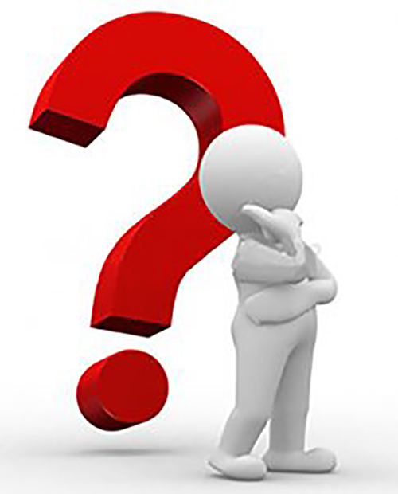
AUTORI
Može li se vjerovati autorima? Trebamo provjeriti autore. (Jesu li prije objavljivali istinite i točne informacije.)

Slide 3
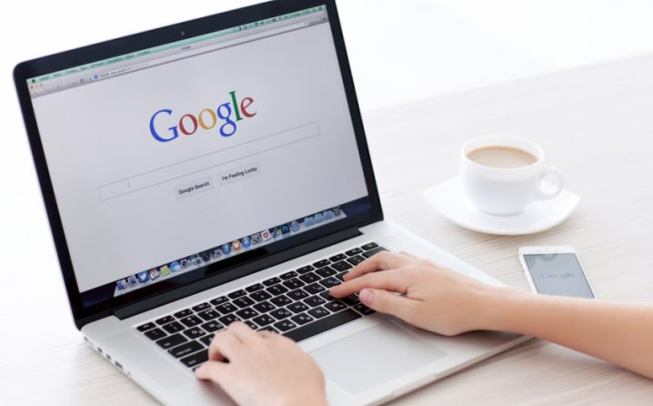
IZVORI
Kako bi bili sigurniji u točnost informacije trebamo pogledati jesu li te informacije objavljene i na nekim drugim stranicama (potražiti druge izvore).

Slide 4
SADRŽAJ
Možemo provjeriti i slike.(Potražiti na internetu ako su već bile korištene u nekom drugom kontekstu.)

Slide 5
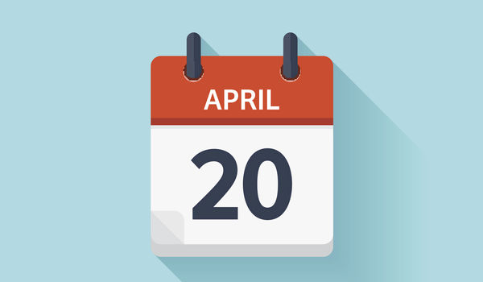
DATUM
Trebamo provjeriti datum objave. Ako je nedavno objavljeno ne mora biti nova vijest.

Slide 6
IZRADila : nina raić
IZVORI: https://zimo.dnevnik.hr
https://hr.wikipedia.org
https://klik.hr

